Slide 1
FUNGSI

Slide 2
FUNGSI
Misalkan A dan B himpunan.
Relasi biner f dari A ke B merupakan suatu fungsi jika setiap elemen di dalam A dihubungkan dengan
tepat satu elemen di dalam B.
Jika f adalah fungsi dari A ke B kita menuliskan
f : A → B
yang artinya f memetakan A ke B.
A disebut daerah asal (domain) dari f dan B disebut daerah hasil (codomain) dari f.
Nama lain untuk fungsi adalah pemetaan atau transformasi.

Slide 3
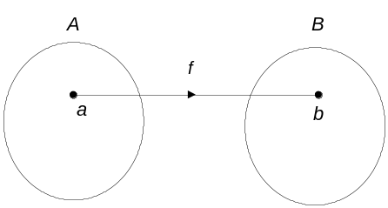
FUNGSI
Kita menuliskan f(a) = b jika elemen a di dalam A dihubungkan dengan elemen b di dalam B.
Jika f(a) = b, maka b dinamakan bayangan (image) dari a dan a dinamakan pra-bayangan (pre-image) dari b.
Himpunan yang berisi semua nilai pemetaan f disebut jelajah (range) dari f. Perhatikan bahwa jelajah dari f adalah himpunan bagian (mungkin proper subset) dari B.

Slide 4
FUNGSI
Fungsi adalah relasi yang khusus:
  Tiap elemen di dalam himpunan A harus digunakan oleh prosedur atau kaidah yang mendefinisikan f.
  Frasa “dihubungkan dengan tepat satu elemen di dalam B” berarti bahwa jika (a, b) ∈ f dan (a, c) ∈ f, maka b = c.

Slide 5
REPRESENTASI FUNGSI
Fungsi dapat dispesifikasikan dalam berbagai bentuk, diantaranya:
  Himpunan pasangan terurut.
Seperti pada relasi.
  Formula pengisian nilai (assignment).
Contoh: f(x) = 2x + 10, f(x) = x² dan f(x) = 1/x.
  Kata-kata
Contoh: “f adalah fungsi yang memetakan jumlah bit 1 di dalam suatu string biner”.

Slide 6
REPRESENTASI FUNGSI
  Kode program (source code)
Contoh: Fungsi menghitung |x|
function abs(x:integer):integer;
begin
if x < 0 then
abs:=-x
else
abs:=x;
end;

Slide 7
Contoh
Contoh . Relasi f = {(1, u), (2, v), (3, w)}
dari A = {1, 2, 3} ke B = {u, v, w} adalah fungsi dari A ke B. Di sini f(1) = u, f(2) = v, dan f(3) = w. Daerah asal dari f adalah A dan daerah hasil adalah B. Jelajah dari f adalah {u, v, w}, yang dalam hal ini sama dengan himpunan B.

Slide 8
Contoh
Contoh . Relasi f = {(1, u), (2, u), (3, v)}
dari A = {1, 2, 3} ke B = {u, v, w} adalah fungsi dari A ke B, meskipun u merupakan bayangan dari dua elemen A. Daerah asal fungsi adalah A, daerah hasilnya adalah B, dan jelajah fungsi adalah {u, v}.

Slide 9
Contoh
Contoh . Relasi f = {(1, u), (2, v), (3, w)}
dari A = {1, 2, 3, 4} ke B = {u, v, w} bukan fungsi, karena tidak semua elemen A dipetakan ke B.
Contoh . Relasi f = {(1, u), (1, v), (2, v), (3, w)} dari A = {1, 2, 3} ke B = {u, v, w} bukan fungsi, karena 1 dipetakan ke dua buah elemen B, yaitu u dan v.

Slide 10
Contoh
Contoh . Misalkan f : Z → Z didefinisikan oleh f(x) = x ². Daerah asal dan daerah hasil dari f adalah himpunan bilangan bulat, dan jelajah dari f adalah himpunan bilangan bulat tidak-negatif.

Slide 11
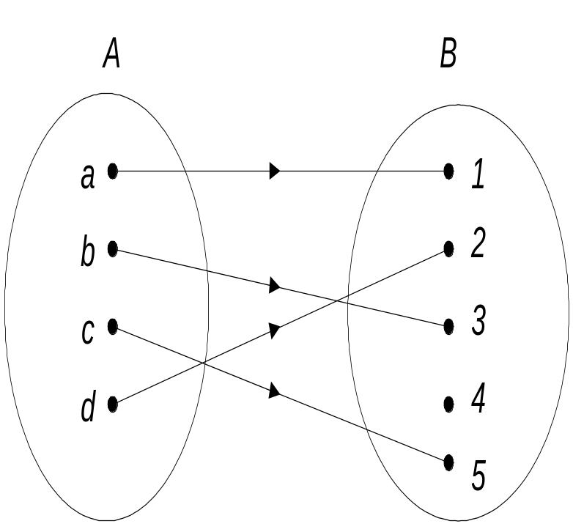
FUNGSI SATU KE SATU (ONE TO ONE)
Fungsi f dikatakan satu-ke-satu (one-to-one) atau injektif (injective) jika tidak ada dua elemen himpunan A yang memiliki bayangan sama.

Slide 12
Contoh
Contoh . Relasi f = {(1, w), (2, u), (3, v)}
dari A = {1, 2, 3} ke B = {u, v, w, x} adalah fungsi satu-ke-satu,
Tetapi relasi f = {(1, u), (2, u), (3, v)}
dari A = {1, 2, 3} ke B = {u, v, w} bukan fungsi satu-ke-satu, karena f(1) = f(2) = u.

Slide 13
Contoh
Contoh . Misalkan f : Z → Z. Tentukan apakah f(x) = x²+1 dan f(x) = x – 1 merupakan fungsi satu-ke-satu?
Penyelesaian:
(i) f(x) = x² + 1 bukan fungsi satu-ke-satu, karena untuk dua x yang bernilai mutlak sama tetapi tandanya berbeda nilai fungsinya sama, misalnya f(2) = f(-2) = 5 padahal –2 ≠ 2.
(ii) f(x) = x – 1 adalah fungsi satu-ke-satu karena untuk a ≠ b, a – 1 ≠ b – 1. Misalnya untuk x = 2, f(2) = 1 dan untuk x = -2, f(-2) = -3.

Slide 14
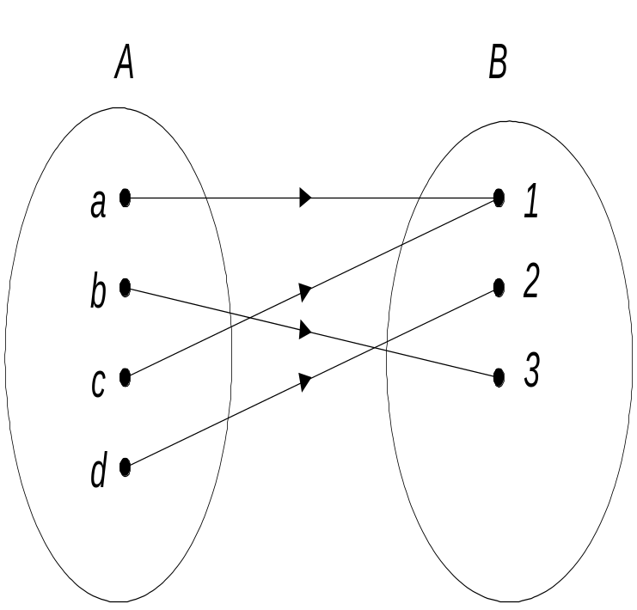
FUNGSI PADA (ONTO)
Fungsi f dikatakan dipetakan pada (onto) atau surjektif (surjective) jika setiap elemen himpunan B merupakan bayangan dari satu atau lebih elemen himpunan A.
Dengan kata lain seluruh elemen B merupakan jelajah dari f. Fungsi f disebut fungsi pada himpunan B.

Slide 15
Contoh
Contoh . Relasi f = {(1, u), (2, u), (3, v)}
dari A = {1, 2, 3} ke B = {u, v, w} bukan fungsi pada karena w tidak termasuk jelajah dari f.
Relasi f = {(1, w), (2, u), (3, v)}
dari A = {1, 2, 3} ke B = {u, v, w} merupakan fungsi pada karena semua anggota B merupakan jelajah dari f.

Slide 16
Contoh
Contoh . Misalkan f : Z → Z. Tentukan apakah f(x) = x² + 1 dan f(x) = x – 1 merupakan fungsi pada?
Penyelesaian:
(i) f(x) = x² + 1 bukan fungsi pada, karena tidak semua nilai bilangan bulat merupakan jelajah dari f.
(ii) f(x) = x – 1 adalah fungsi pada karena untuk setiap bilangan bulat y, selalu ada nilai x yang memenuhi, yaitu y = x – 1 akan dipenuhi untuk x = y + 1.

Slide 17
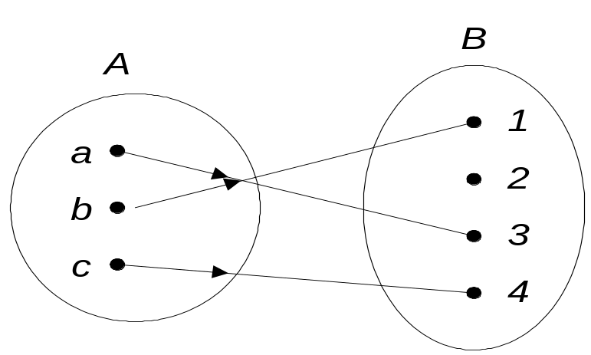
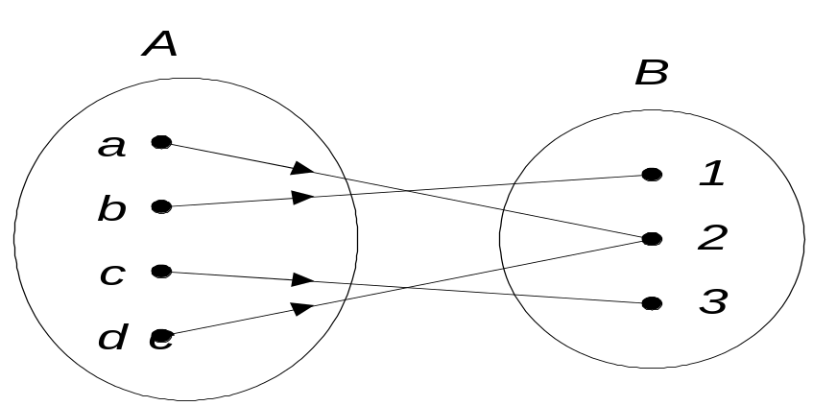
Contoh
Fungsi satu ke satu bukan pada
Fungsi pada bukan satu ke satu

Slide 18
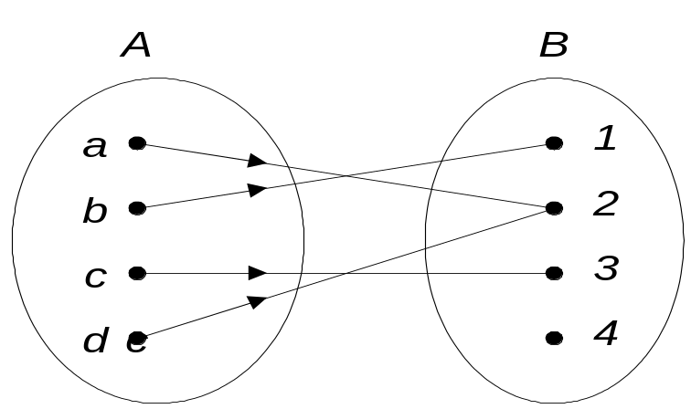
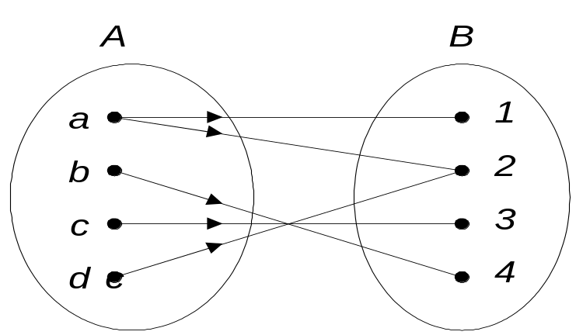
Contoh
Bukan fungsi satu ke satu maupun pada
Bukan fungsi

Slide 19
FUNGSI BERKORESPONDEN SATU KE SATU
Fungsi f dikatakan berkoresponden satu-ke-satu atau bijeksi (bijection) jika ia fungsi satu-ke-satu (one to one) dan juga fungsi pada (onto).

Slide 20
Contoh
Contoh . Relasi f = {(1, u), (2, w), (3, v)}
dari A = {1, 2, 3} ke B = {u, v, w} adalah fungsi yang berkoresponden satu-ke-satu, karena f adalah fungsi satu-ke-satu maupun fungsi pada.
Contoh . Fungsi f(x) = x – 1 merupakan fungsi yang berkoresponden satu-ke-satu, karena f adalah fungsi satu-ke-satu maupun fungsi pada.

Slide 21
INVERS DARI FUNGSI
Jika f adalah fungsi berkoresponden satu-ke-satu dari A ke B, maka kita dapat menemukan balikan (invers) dari f.
Balikan fungsi dilambangkan dengan f ^{–1}. Misalkan a adalah anggota himpunan A dan b adalah anggota himpunan B, maka
f ⁻¹ (b) = a jika f(a) = b.

Slide 22
INVERS DARI FUNGSI
Fungsi yang berkoresponden satu-ke-satu sering dinamakan juga fungsi yang invertible (dapat dibalikkan), karena kita dapat mendefinisikan fungsi balikannya. Sebuah fungsi dikatakan not invertible (tidak dapat dibalikkan) jika ia bukan fungsi yang berkoresponden satu-ke-satu, karena fungsi balikannya tidak ada.

Slide 23
Contoh
Contoh . Relasi f = {(1, u), (2, w), (3, v)}
dari A = {1, 2, 3} ke B = {u, v, w} adalah fungsi yang berkoresponden satu-ke-satu. Balikan fungsi f adalah
f ⁻¹ = {(u, 1), (w, 2), (v, 3)}
Jadi, f adalah fungsi invertible.

Slide 24
Contoh
Contoh . Tentukan balikan fungsi f(x) = x – 1.
Penyelesaian:
Fungsi f(x) = x – 1 adalah fungsi yang berkoresponden satu-ke-satu, jadi balikan fungsi tersebut ada.
Misalkan f(x) = y, sehingga y = x – 1, maka x = y + 1. Jadi, balikan fungsi balikannya adalah
f ⁻¹ (x) = y +1.

Slide 25
Contoh
Contoh. Tentukan balikan fungsi f(x) = x² + 1.
Penyelesaian:
Dari Contoh sebelumnya kita sudah menyimpulkan bahwa f(x) = x² + 1 bukan fungsi yang berkoresponden satu-ke-satu, sehingga fungsi balikannya tidak ada. Jadi, f(x) = x² + 1 adalah fungsi yang not invertible.

Slide 26
Komposisi dari dua buah fungsi.
Misalkan g adalah fungsi dari himpunan A ke himpunan B, dan f adalah fungsi dari himpunan B ke himpunan C. Komposisi f dan g, dinotasikan dengan f ο g, adalah fungsi dari A ke C yang didefinisikan oleh
(f ο g)(a) = f(g(a))

Slide 27
Contoh
Contoh . Diberikan fungsi g = {(1, u), (2, u), (3, v)} yang memetakan A = {1, 2, 3} ke B = {u, v, w}, dan fungsi f = {(u, y), (v, x), (w, z)} yang memetakan B = {u, v, w}
ke C = {x, y, z}.
Fungsi komposisi dari A ke C adalah
f ο g = ?
{(1, y), (2, y), (3, x) }

Slide 28
Contoh
Contoh . Diberikan fungsi f(x) = x – 1 dan g(x) = x² + 1. Tentukan f ο g dan g ο f .
Penyelesaian:
(f ο g)(x) = f(g(x)) = f(x² + 1) = x² + 1 – 1 = x².
(g ο f)(x) = g(f(x)) = g(x – 1) = (x –1)² + 1 =
x² - 2x + 2.

Slide 29
Beberapa Fungsi Khusus
1. Fungsi Floor dan Ceiling
Misalkan x adalah bilangan riil, berarti x berada di antara dua bilangan bulat.
Fungsi floor dari x:
⎣x⎦ menyatakan nilai bilangan bulat terbesar yang lebih kecil atau sama dengan x
Fungsi ceiling dari x:
⎡x⎤ menyatakan bilangan bulat terkecil yang lebih besar atau sama dengan x

Slide 30
Contoh
Beberapa contoh fungsi floor dan ceiling
  ⎣3.5⎦ = 3 ⎡3.5⎤ = 4
⎣0.5⎦ = 0 ⎡0.5⎤ = 1
⎣4.8⎦ = 4 ⎡4.8⎤ = 5
⎣– 0.5⎦ = – 1 ⎡ – 0.5 ⎤ = 0
⎣–3.5⎦ = – 4 ⎡–3.5⎤ = – 3
Fungsi Ceilling
Fungsi Floor

Slide 31
Beberapa Fungsi Khusus
2. Fungsi modulo
Misalkan a adalah sembarang bilangan bulat dan m adalah bilangan bulat positif.
a mod m memberikan sisa pembagian bilangan bulat bila a dibagi dengan m
a mod m = r sedemikian sehingga a = mq + r, dengan 0 ≤ r < m.

Slide 32
Contoh
Contoh . Beberapa contoh fungsi modulo
25 mod 7 = 4
16 mod 4 = 0
3612 mod 45 = 12
0 mod 5 = 5
–25 mod 7 = 3 (sebab –25 = 7 ⋅ (–4) + 3 )

Slide 33
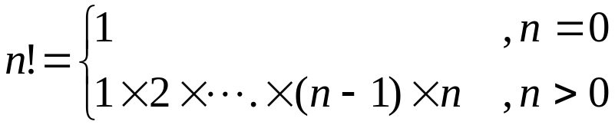
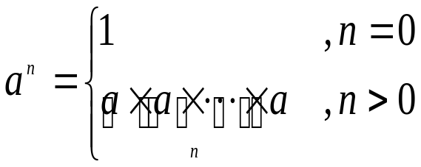
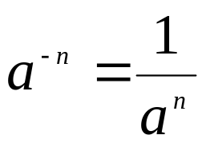
Beberapa Fungsi Khusus
3. Fungsi Faktorial
4. Fungsi Eksponensial
Untuk kasus perpangkatan negatif,

Slide 34
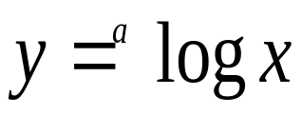
Beberapa Fungsi Khusus
5. Fungsi Logaritmik
Fungsi logaritmik berbentuk
↔ x = a^{y}

Slide 35
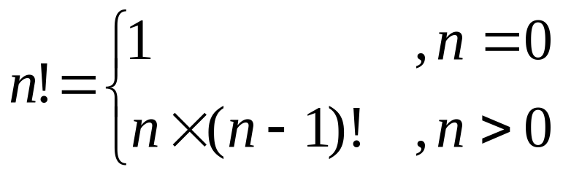
Beberapa Fungsi Khusus
6. Fungsi Rekursif
Fungsi f dikatakan fungsi rekursif jika definisi fungsinya mengacu pada dirinya sendiri.
Contoh:
n! = 1 × 2 × … × (n – 1) × n = (n – 1)! × n.

